Slide 1
Gerencia de configuração de Software
Acadêmico: Lucas da Silva Pereira

Slide 2
Gerencia de configuração de Software
É um conjunto de atividades de apoio que permite a absorção ordenada das mudanças inerentes ao desenvolvimento de software, mantendo a integridade e a estabilidade durante a evolução do projeto.

Slide 3
Terminologia
O sistema de controle de versões permite que os artefatos sejam obtidos, por meio de uma operação conhecida como check-out, modificados dentro do espaço de trabalho do desenvolvedor e, depois, retornados ao repositório, por meio de uma operação conhecida como check-in. o. As ferramentas de controle de versões normalmente suportam a definição de diferentes políticas de trabalho. Dentre essas políticas, podemos citar a política pessimista e otimista.

Slide 4
Proposito
É estabelecer e manter a integridade de todos os produtos de trabalho de um processo ou trabalho e disponibilizá-los a todos os envolvidos.

Slide 5
Itens de configurações
Uma agregação de hardware, software ou ambos que é designado para gerência de configuração e tratada como uma entidade única no processo de gerência de configuração (IEEE 610)
É o menor item de controle em um processo de GCS
Qualquer tipo de arquivo
O executável de uma aplicação
Qualquer documentação (requisitos, modelos, planos....)
Código fonte
Entre outros
Um item de configuração está sujeito à mudanças e essas devem obedecer às políticas estabelecidas. A cada novo ciclo, novas versões de um ou mais itens são criadas.

Slide 6
Gerencia de mudanças
Gerência de mudanças: é o acompanhamento das solicitações dos clientes e desenvolvedores por mudanças no software, definir os custos e o impacto de fazê-las, assim como decidir se e quando as mudanças devem ser implementadas.

Slide 7
Gerencia de versão e Baseline
Gerência de versões: é o acompanhamento de várias versões de componentes do sistema e assegurar que as mudanças nos componentes (realizadas por diferentes membros do time) não interfiram umas nas outras.
Baseline é uma especificação ou produto que foi formalmente revisado e aceito.

Slide 8
Construção e Release
Construção do sistema: é a montagem dos componentes de programa (dados e bibliotecas), depois a compilação e ligação destes para criar um sistema executável.
Gerência de release: é a preparação de software para o realease externo e manter o acompanhamento das versões do sistema que foram liberadas para uso do cliente.

Slide 9
Auditoria de Configuração
Uma auditoria de configuração física (PCA) identifica os componentes de um produto que serão implantados do Repositório do Projeto. Os passos são:
Identificar a baseline a ser implantada (geralmente é apenas um nome e/ou número, mas também pode ser uma lista completa de todos os componentes e suas respectivas versões).
Confirmar que todos os artefatos necessários, conforme especificado pelo Caso de Desenvolvimento, estão presentes na baseline. Liste os artefatos ausentes em Descobertas da Auditoria de Configuração.

Slide 10
MPS.Br
O MPS-BR (Melhoria do Processo de Software Brasileiro) é uma metodologia voltada à área de desenvolvimento de sistemas e que foi criada por um conjunto de organizações ligadas ao desenvolvimento de software.

Slide 11
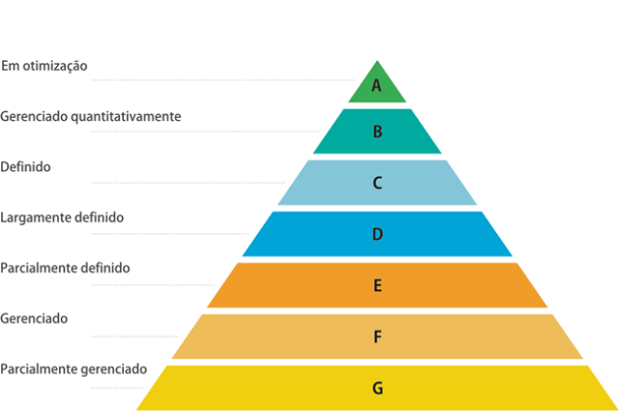
MPS.Br: Processo Gerência de Configuração

Slide 12
MPS.Br: Processo Gerência de Configuração (Nível F)
F – Gerenciado: introduz controles de medição, gerência de configuração, conceitos sobre aquisição e garantia da qualidade.

Slide 13
ISO/IEC 12207
Define uma estrutura básica para o plano de GCS, estabelecendo os itens que devem ser abordados e uma sucinta explicação para cada um deles.
“Estabelece o conteúdo mínimo exigido de um Plano de Configuração de Software e define as atividades específicas a serem abordados e seus requisitos para qualquer parte do ciclo de vida do produto de software”.

